Slide 1
Tailwind CSS: Diseño Web Flexible y Personalizable

Slide 2
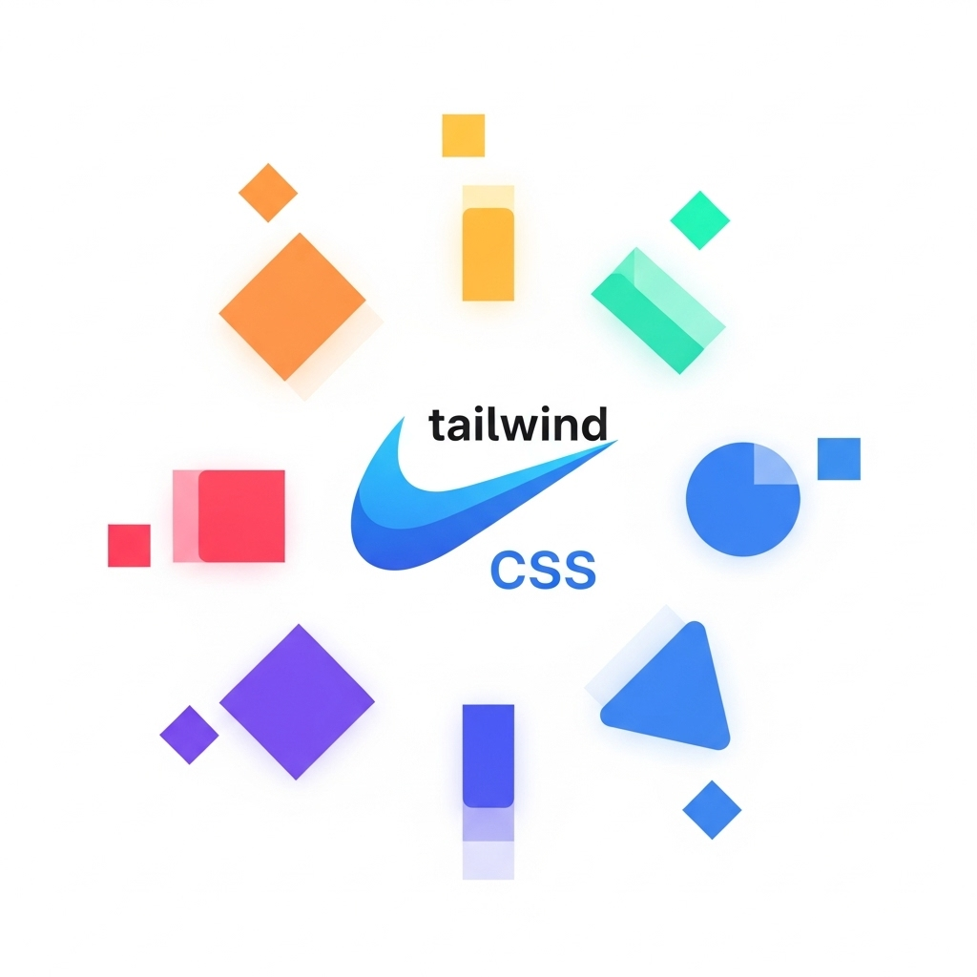
¿Qué es Tailwind CSS?
Tailwind CSS es un framework CSS de bajo nivel, altamente personalizable, que ofrece clases de utilidad para construir interfaces de usuario modernas. A diferencia de otros frameworks, no impone un estilo predefinido, permitiendo un control total sobre el diseño.

Slide 3
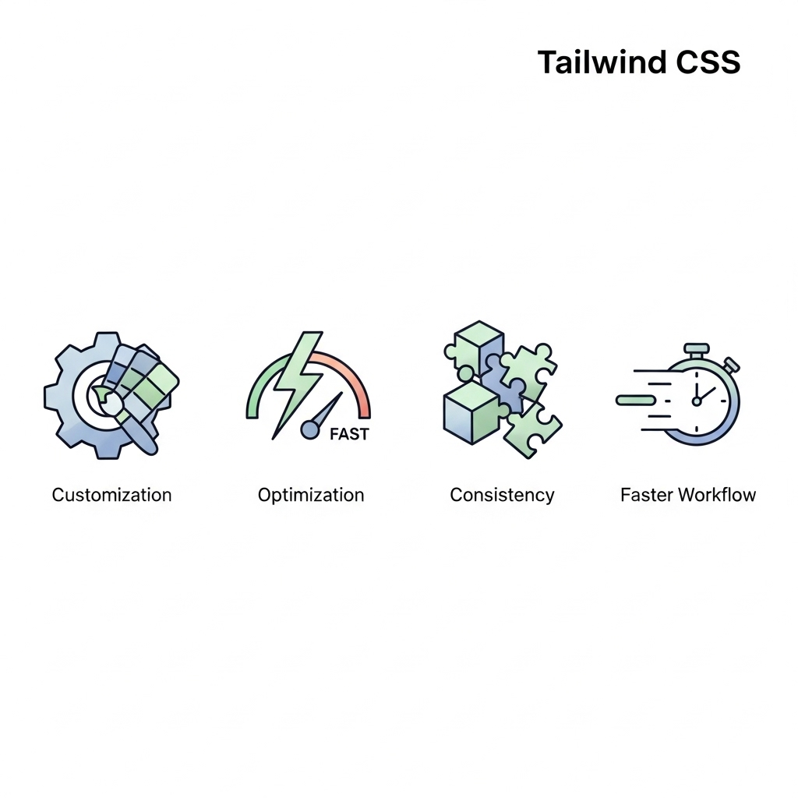
Ventajas Clave de Tailwind
Tailwind CSS ofrece ventajas como la personalización completa del diseño, la optimización del tamaño del archivo CSS (gracias al purging), la consistencia visual y un flujo de trabajo más rápido. Permite crear diseños únicos y adaptados a las necesidades del proyecto.

Slide 4
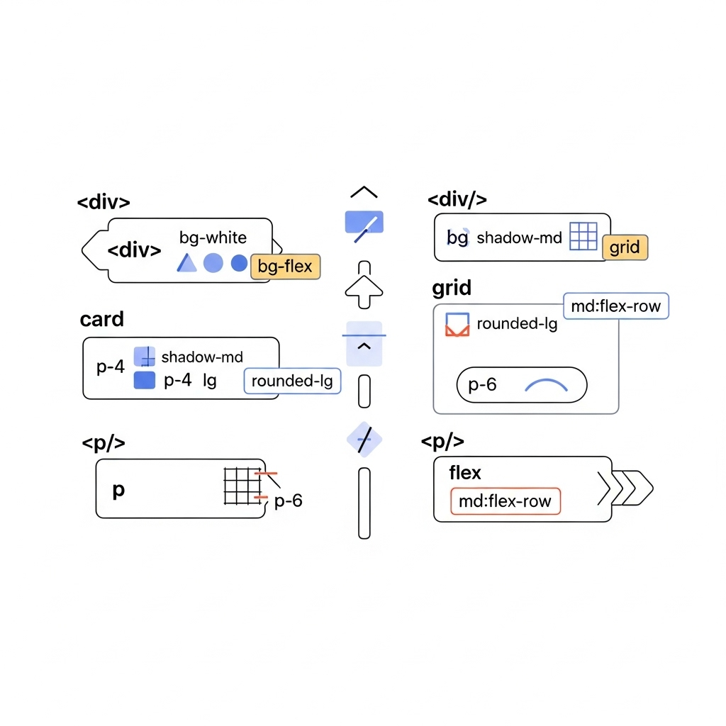
Clases de Utilidad en Acción
Tailwind CSS utiliza clases de utilidad para aplicar estilos específicos a los elementos HTML. Estas clases cubren una amplia gama de propiedades CSS, como márgenes, padding, colores, fuentes y más. Se combinan para crear diseños complejos y responsivos directamente en el HTML.

Slide 5
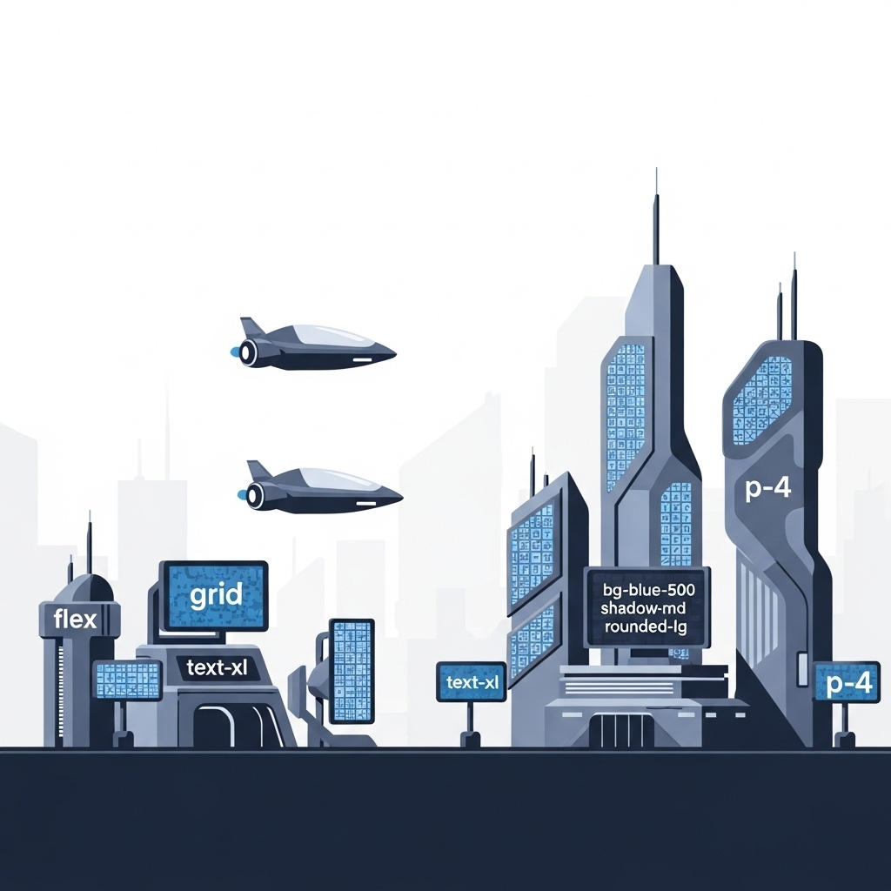
El Futuro de Tailwind CSS
Tailwind CSS ha ganado popularidad en el desarrollo web moderno por su flexibilidad y control. Con el continuo desarrollo y la adopción de nuevas tecnologías, Tailwind CSS se adapta a las necesidades del mercado y ofrece soluciones innovadoras para el diseño web.

Slide 6
¡Gracias por su atención!

